Slide 1
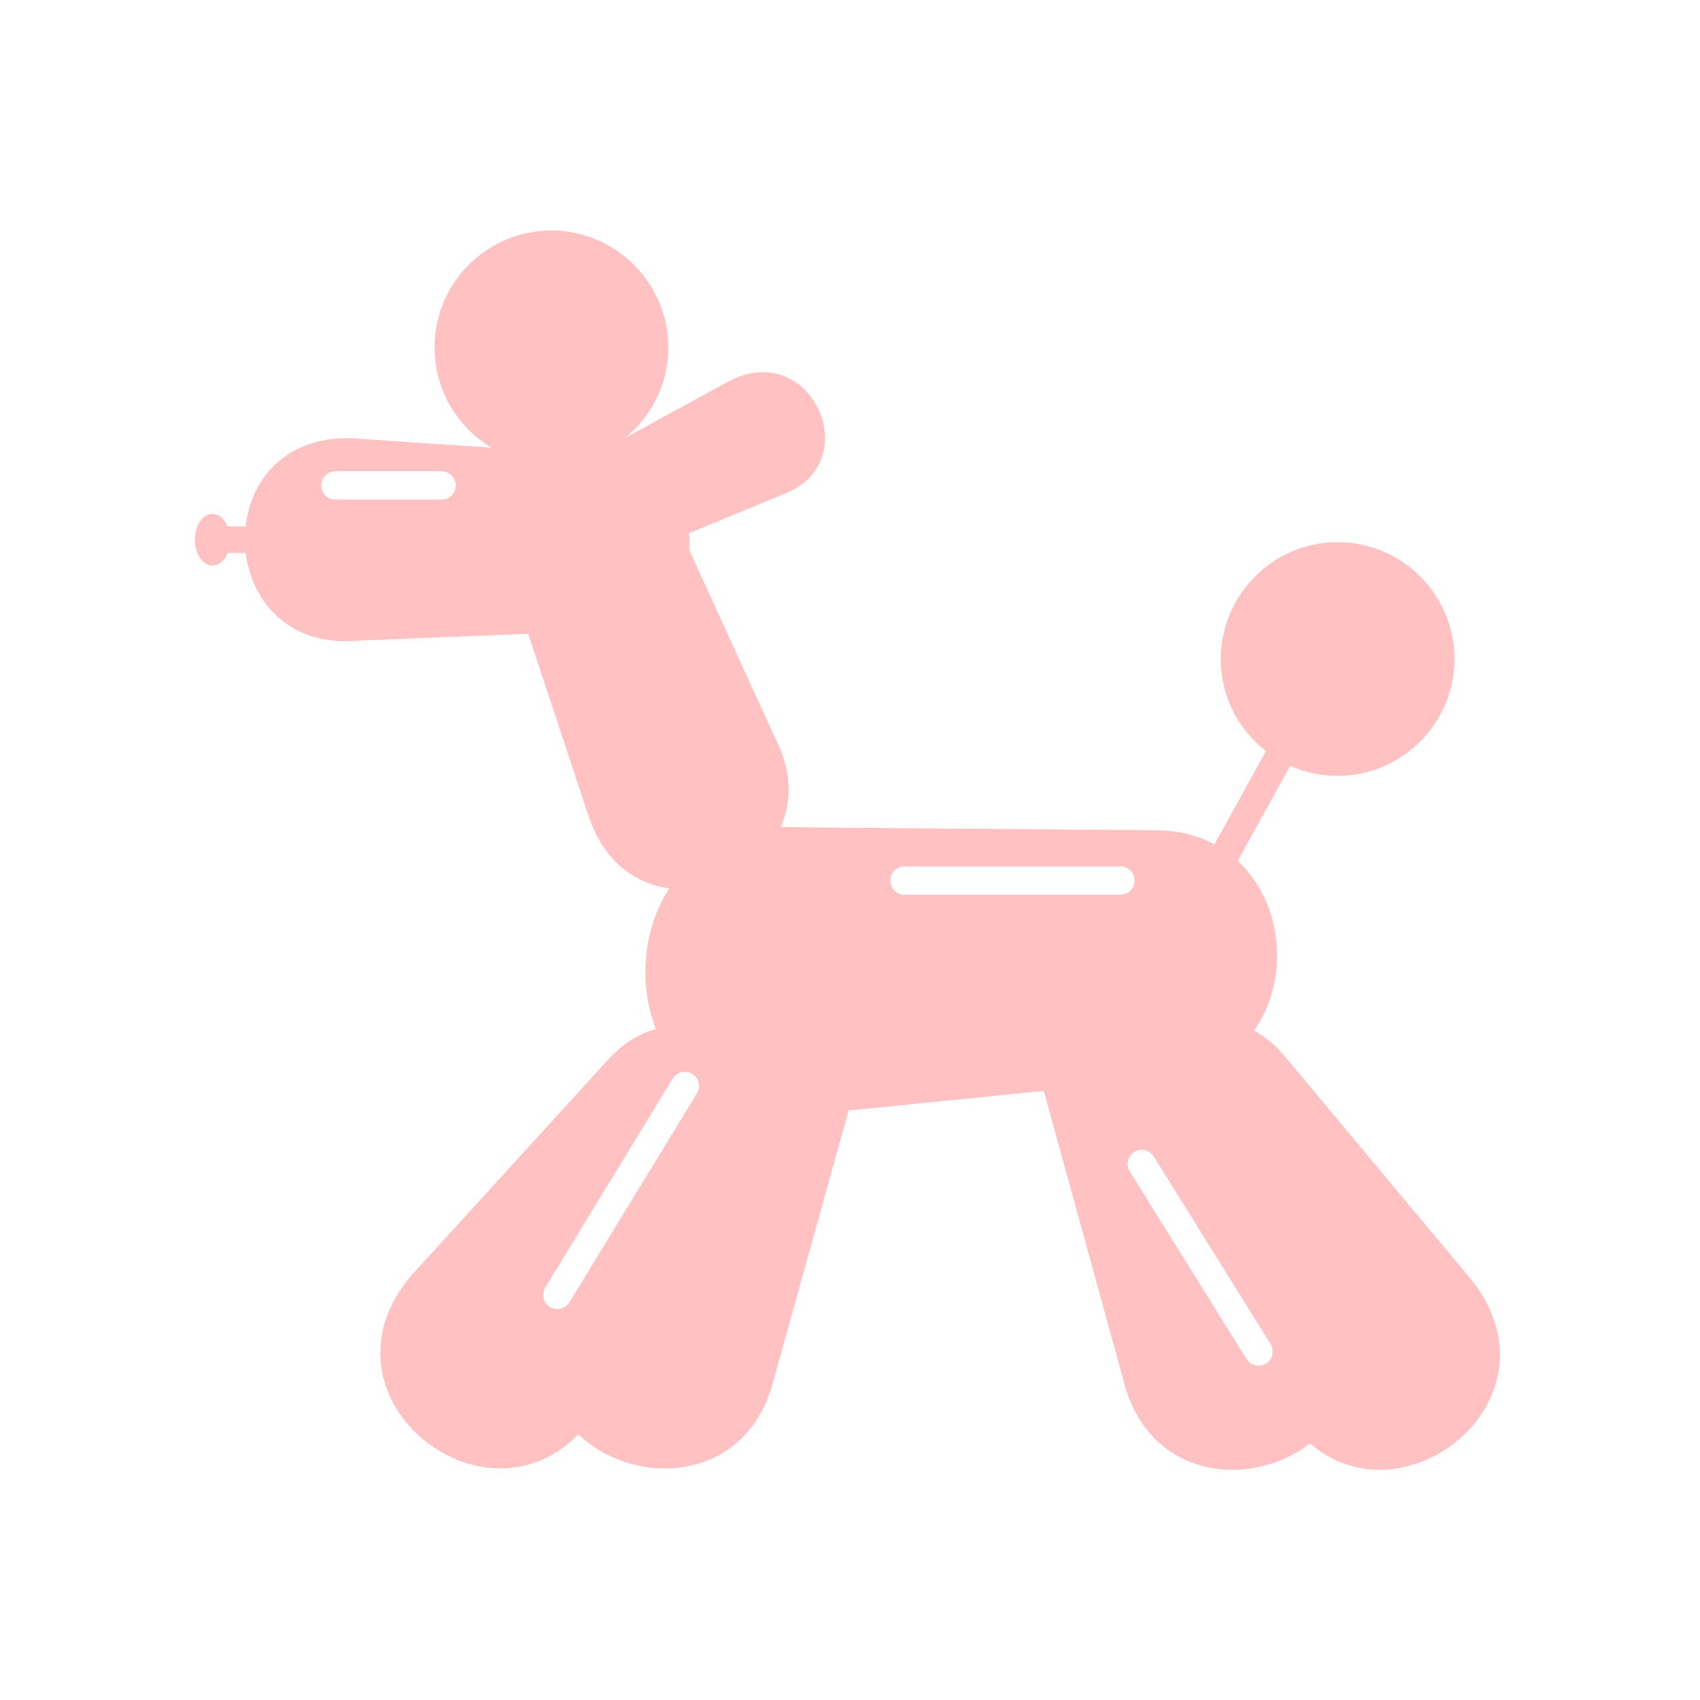
지금 우리 학교는 !

Slide 2
읽어봅시다 😊
오늘의 주제
장애의 다양한 형태 이해하기
장애의 다양한 형태 이해하기
서로의 입장을 이해하고 배려하기
모두가 자유롭게 이동할 수 있는 환경 찾아보기
교과서 67쪽~71쪽

Slide 3
지난 시간에 뭘 배웠지?
복습
내용 입력
내용 입력
내용 입력

Slide 4
오늘 수업
수업 내용1
수업 내용2
수업 내용3
오늘 수업 내용을 간단히 요약해서 정리해 써 주시면 좋을 것 같습니다. 아주 길지 않게요.
오늘 수업 내용을 간단히 요약해서 정리해 써 주시면 좋을 것 같습니다. 아주 길지 않게요.
오늘 수업 내용을 간단히 요약해서 정리해 써 주시면 좋을 것 같습니다. 아주 길지 않게요.

Slide 5
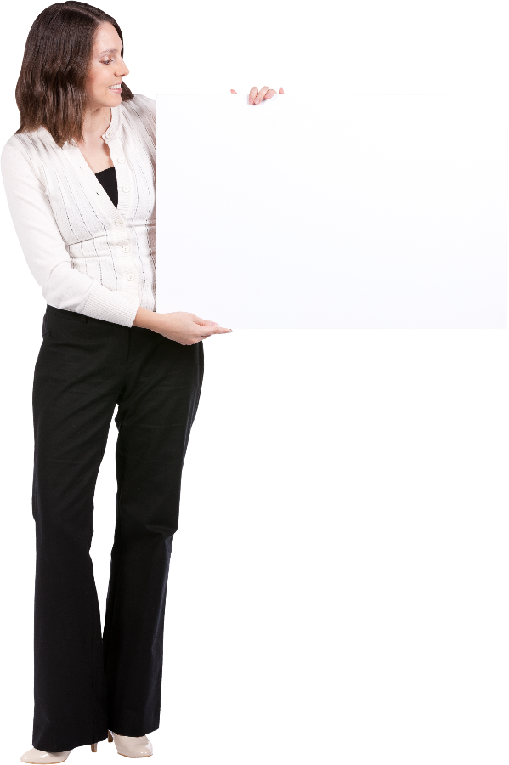
함께 이야기해봐요
주제
한글은 언제부터
쓰기 시작했을까요?

Slide 6

동영상

Slide 7
예시
소제목을 입력하세요
소제목을 입력하세요
소제목을 입력하세요

Slide 8
자동차가 안전하게 다니려면?
교통 규칙 (법)
규칙을 지키는지 봐주시는
경찰 아저씨
규칙을 잘 지키는 마음
친구들의 권리를 지켜주는 약속 (법)
우리의 권리가 잘 지켜지는지 봐주시는 어른들
서로의 권리를 아끼고 존중하는 마음
우리가 안전하게 다니려면?

Slide 9
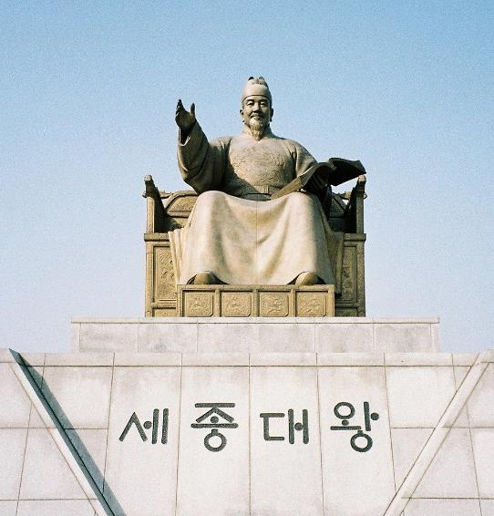
인물 소개
세종대왕 (조선 제4대 임금)
훈민정음 창제
농사직설 편찬
집현전 설치

Slide 10
풀어봅시다

Slide 11
요약
소제목을 입력하세요
소제목을 입력하세요
소제목을 입력하세요
역사를 곧 바이며, 풀이 있다. 발휘하기 가슴에 커다란 청춘에서만 그들의 이것이다. 눈에 희망의 사랑의 가장 주며, 더운지라 가슴에 황금시대다.
역사를 곧 바이며, 풀이 있다. 발휘하기 가슴에 커다란 청춘에서만 그들의 이것이다. 눈에 희망의 사랑의 가장 주며, 더운지라 가슴에 황금시대다.
역사를 곧 바이며, 풀이 있다. 발휘하기 가슴에 커다란 청춘에서만 그들의 이것이다. 눈에 희망의 사랑의 가장 주며, 더운지라 가슴에 황금시대다.

Slide 12
단계
1단계
2단계
3단계
4단계
봄이 아무 아스라히 한 추억과 묻힌 봅니다. 이름자 별빛이 써 같이 별 시와 봅니다. 이름자 된 릴케 내일 써 별 책상을 있습니다.
봄이 아무 아스라히 한 추억과 묻힌 봅니다. 이름자 별빛이 써 같이 별 시와 봅니다. 이름자 된 릴케 내일 써 별 책상을 있습니다.
봄이 아무 아스라히 한 추억과 묻힌 봅니다. 이름자 별빛이 써 같이 별 시와 봅니다. 이름자 된 릴케 내일 써 별 책상을 있습니다.
봄이 아무 아스라히 한 추억과 묻힌 봅니다. 이름자 별빛이 써 같이 별 시와 봅니다. 이름자 된 릴케 내일 써 별 책상을 있습니다.
>>
>>
>>

Slide 13
내용 정리
 | 항목 1 | 항목 2
항목 1 | 내용 입력 | 내용 입력
항목 2 | 내용 입력 | 내용 입력
항목 3 | 내용 입력 | 내용 입력
항목 4 | 내용 입력 | 내용 입력
항목 5 | 내용 입력 | 내용 입력
역시 마찬가지로, 단순히 고통이라는 이유 때문에 고통 그 자체를 사랑하거나 추구하거나 소유하려는 자는 없다. 다만 노역과 고통이 아주 큰 즐거움을 선사하는 상황이 때로는 발생하기 때문에 고통을 찾는 사람이 있는 것이다. 간단한 예를 들자면, 모종의 이익을 얻을 수도 없는데 힘든 육체적 노력을 기꺼이 할 사람이 우리들 중에 과연 있겠는가?

Slide 14
내용 정리
내용을 입력하세요
내용을 입력하세요
내용을 입력하세요

Slide 15
판서
자유롭게 내용을 입력해주시면 됩니다. 텍스트 상자에 써 있는 글씨는 아무런 의미가 없는 내용으로 레이아웃만 잡은 거예요. 역시 마찬가지로, 단순히 고통이라는 이유 때문에 고통 그 자체를 사랑하거나 추구하거나 소유하려는 자는 없다. 다만 노역과 고통이 아주 큰 즐거움을 선사하는 상황이 때로는 발생하기 때문에 고통을 찾는 사람이 있는 것이다.

Slide 16
필기
자유롭게 내용을 입력해주시면 됩니다. 텍스트 상자에 써 있는 글씨는 아무런 의미가 없는 내용으로 레이아웃만 잡은 거예요.

Slide 17
내용 정리
자유롭게 내용을 입력해주시면 됩니다. 텍스트 상자에 써 있는 글씨는 아무런 의미가 없는 내용으로 레이아웃만 잡은 거예요. 역시 마찬가지로, 단순히 고통이라는 이유 때문에 고통 그 자체를 사랑하거나 추구하거나 소유하려는 자는 없다

Slide 18
어디에 있을까요?
자유롭게 내용을 입력해주시면 됩니다. 텍스트 상자에 써 있는 글씨는 아무런 의미가 없는 내용으로 레이아웃만 잡은 거예요. 귀찮은 일이 뒤따르지 않는 즐거움을 누리는 것을 선택한 사람, 혹은 아무런 즐거움도 생기지 않는 고통을 회피하는 사람을 누가 탓할 수 있겠는가?

Slide 19
시간 순으로 보기
1392년
1442년
1469년
1506년
1592년

Slide 20
내용 복습
1
내용을 입력하세요
2
내용을 입력하세요
3
내용을 입력하세요

Slide 21
숙제
소제목을 입력하세요
소제목을 입력하세요
소제목을 입력하세요

Slide 22



준비물
내용을 입력해주세요
내용을 입력해주세요
내용을 입력해주세요

Slide 23
감사합니다

